Slide 1
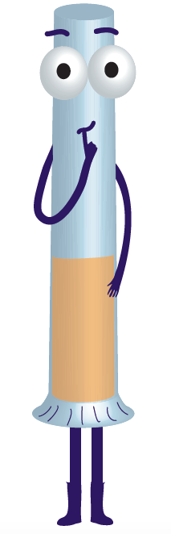
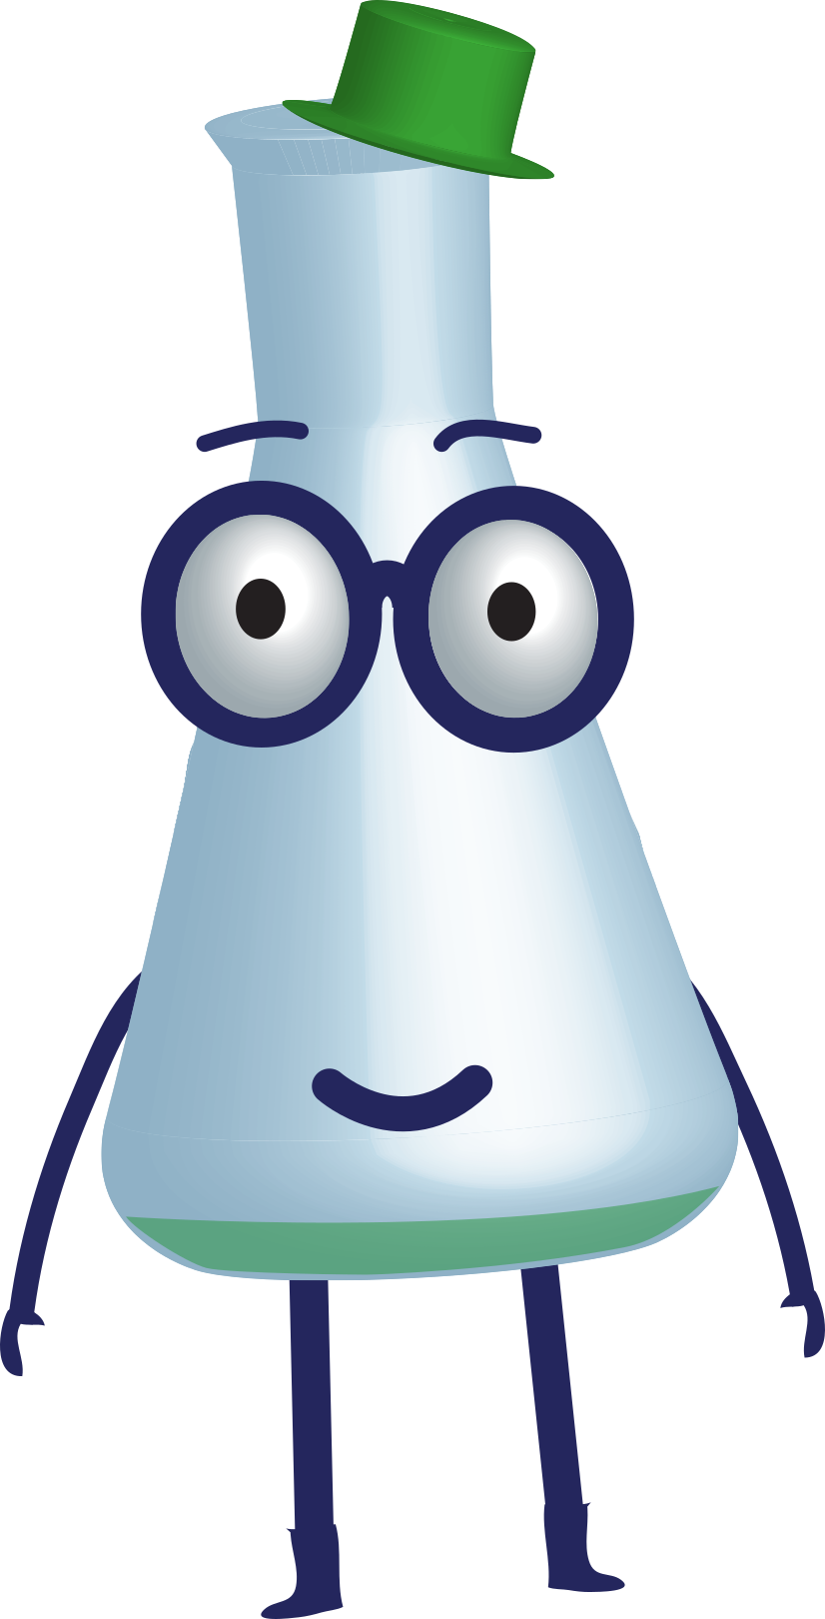
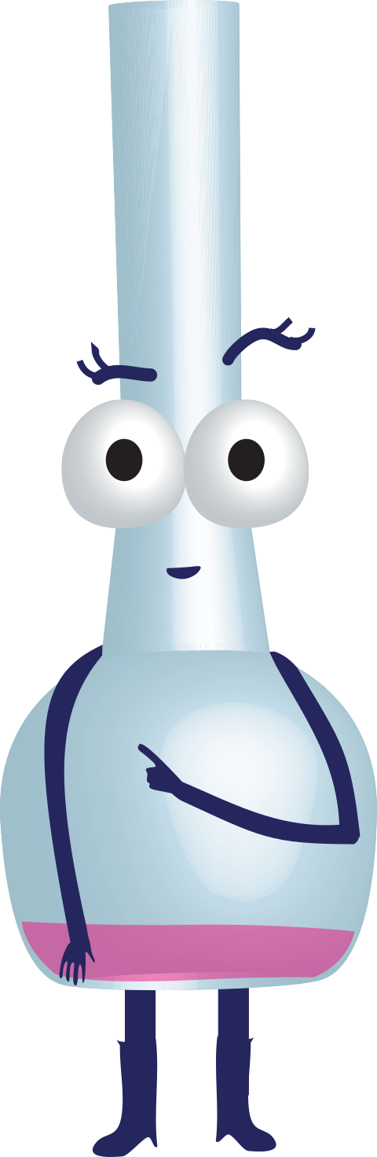
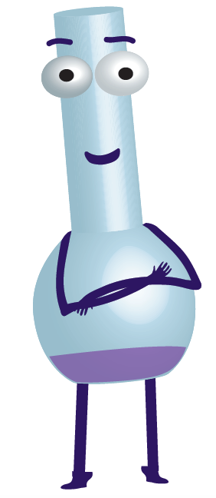
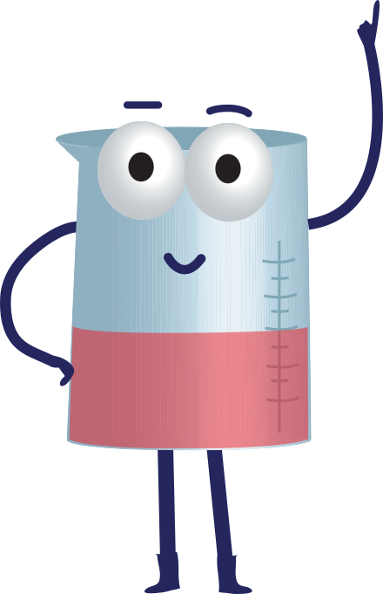
1. Wanneer is een theorie wetenschappelijk?
6. Wat bedoel je hiermee?
3. Dus een theorie die vorige week niet wetenschappelijk was, wordt pas wetenschappelijk als we vandaag een experiment doen?
2. Wanneer het bewezen is door een experiment.
5. Ik denk dat het meer gaat over hoe men aan de slag gaat…
4. Mmm... Dat zou inderdaad vreemd zijn.
7. Men moet eerst hypothesen maken en dan observaties en experimenten.

Slide 2
10. Ik ook niet. Volgens mij is het subjectief wat wetenschappelijk is.
8. Zijn jullie het hiermee eens?
11. Wat bedoel je met subjectief? Kan je een voorbeeld geven?
12. Denk aan de creationisten. Ze denken dat hun theorieën wel wetenschappelijk zijn.
14. Waarom denk je dat?
9. Ik niet! Denk aan het werk van Einstein: hij heeft geen experimenten gedaan, maar zijn werk was toch wetenschappelijk!
13. Het is de meerderheid die ten slotte beslist wat wetenschappelijk is.

